Slide 1
La pathologie tumorale
DR.C.BENCHARIF
Maitre-assistante au CHU de BEJAIA
Cours de 3ème année de médecine
Année 2023/2024

Slide 2
Le plan du cour
Introduction
Généralités
Les pseudotumeurs
Les Tumeurs bénignes et les tumeurs malignes : « Caractères fondamentaux de la néoplasie »
A. Tumeur bénigne:
  Caractères évolutifs
  Caractères macroscopiques
  Caractères histologiques et cytologiques
B. Tumeurs malignes :
  Caractères évolutifs
  Caractères macroscopiques
  Caractères histologiques et cytologiques
  Notion de différenciation cellulaire tumorale
  Caractères moléculaires de la cellule cancéreuse
C. Tumeur de potentiel évolutif intermédiaire ou borderline.

Slide 3
I. Introduction :
Notion d’homéostasie : le développement et la croissance d’un tissu ou d’un organe sont conditionnés par des processus complexes permettant la régulation des différentes étapes de la vie d’une cellule : la prolifération, la différenciation, la sénescence et la mort cellulaire programmée (apoptose).
Tous ces phénomènes sont mis en jeu lors du renouvellement des cellules dont la durée de vie est limitée.
Au sein d’un tissu, l’équilibre entre ces processus est à l’origine de l’homéostasie tissulaire.
Echappement à ce contrôle processus tumoral

Slide 4
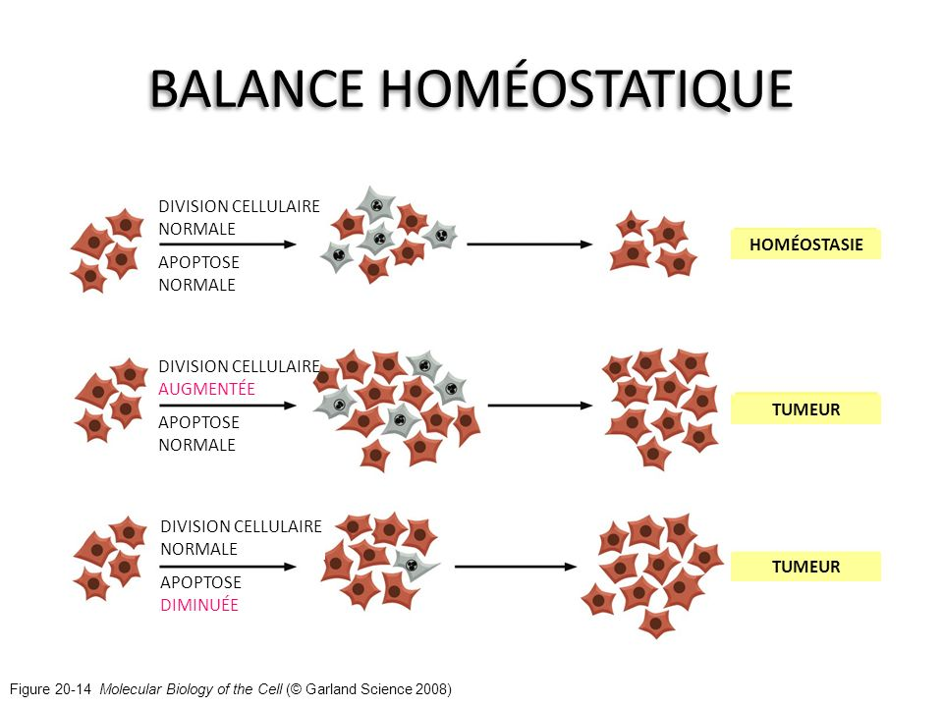

Slide 5
II. Généralités :
Tuméfaction : excroissance diffuse souvent mal délimitée, peut être réactionnelle ou tumorale;
Tumeur : croissance localisée, généralement bien délimitée à la palpation, peut être bénigne ou maligne;
Néoplasie : croissance « nouvelle » synonyme de tumeur maligne ou bénigne
Cancer : tumeur maligne.

Slide 6
II. Généralités :
Tumeur :"augmentation circonscrite du volume d'un organe" (Littré), s'oppose à une hypertrophie définie par l’augmentation globale du volume de l'organe par augmentation du nombre ou du volume des organites intracellulaires.
Hypertrophie
Hypertrophie
Tumeur
Normal

Slide 7
II. Généralité :
Définition de la tumeur :
Actuellement, le terme de tumeur (synonyme « néoplasme » ou « néoplasie ») désigne une prolifération cellulaire excessive aboutissant à une masse tissulaire ressemblant plus ou moins au tissu normal homologue (adulte ou embryonnaire).
La tumeur a tendance à persister et à croître, échappant plus ou moins aux mécanismes de contrôle de la croissance tissulaire, témoignant ainsi de son autonomie biologique.

Slide 8
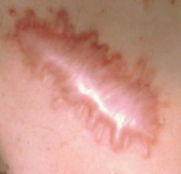
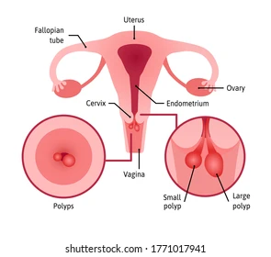
III. Pseudotumeurs :
A. Pseudotumeurs inflammatoires :
Dues à l'œdème, accumulation de cellules inflammatoires.
- Abcès
- Hypertrophie cicatricielle : chéloïde, botryomycome
- Pseudo-polype inflammatoire du colon ou du col utérin

Slide 9
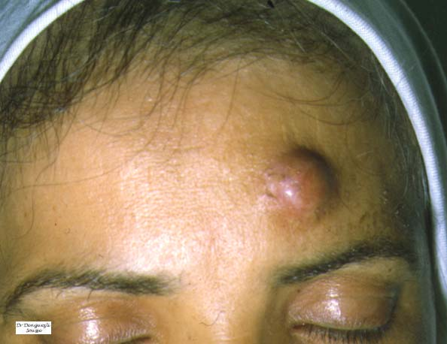
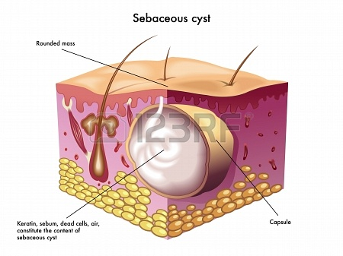
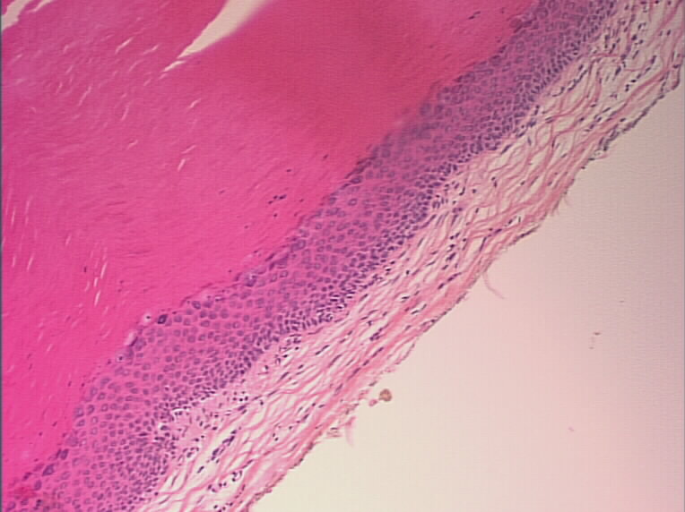
III. Pseudotumeurs :
B. Pseudotumeurs rétentionnelles :
Dues à l'obstruction du canal excréteur d'une glande, avec distension d'une cavité glandulaire : kystes.

Slide 10
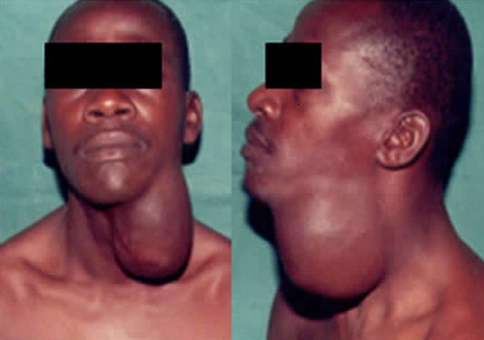
III. Pseudotumeurs :
C. Pseudotumeurs dysgénétiques :
Secondaires à une anomalie de l'embryogenèse ou de l'organogenèse.
- Vestiges : persistance d'organes qui auraient dû régresser (kystes branchiaux)

Slide 11
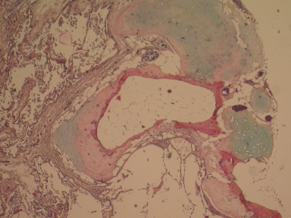
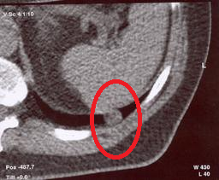
III. Pseudotumeurs :
C. Pseudotumeurs dysgénétiques :
- Hamartomes : constitués de tissus normalement présents dans l'organe, mais disposés en désordre (hamartochondrome pulmonaire).

Slide 12
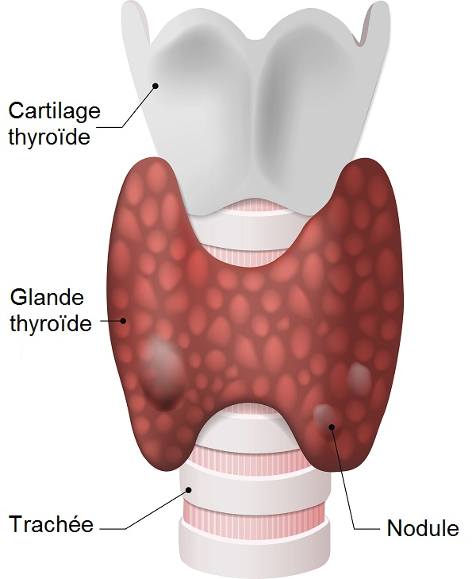
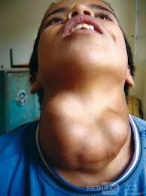
III. Pseudotumeurs :
C. Pseudotumeurs dysgénétiques :
- Dues à des troubles nutritionnels, endocriniens ou vasculaires, entraînant des troubles trophiques du tissu.
Exemple : goitre thyroïdien.

Slide 13
IV. Les Caractères fondamentaux de la néoplasie :
A. Tumeurs bénignes :
1. Les caractères évolutifs :
Au cours de son évolution, strictement locale :
Développement local
Croissance lente.
Refoule les tissus voisins sans les détruire
Pas de récidive après ablation chirurgicale complète.
Ne donne pas de métastase.
Néanmoins, dans certains cas, elles peuvent être la cause de complications graves voire mortelles, en raison de leur siège.
Exemples : un méningiome du trou occipital, situé dans un orifice non expansible, peut avoir une évolution mortelle en provoquant un engagement du tronc cérébral à travers l’orifice occipital.

Slide 14
IV. Les Caractères fondamentaux de la néoplasie :
A. Tumeurs bénignes :
2. Les caractères macroscopiques :
Bien limitées parfois encapsulée exérèse chirurgicale facile
3. Les caractères histologiques :
Le tissu tumoral reproduit de très près la structure du tissu initial (tumeur différenciée).
Les cellules ont une morphologie normale et ne présentent aucun caractère de malignité.
Pas d’envahissement des tissus voisins.

Slide 15
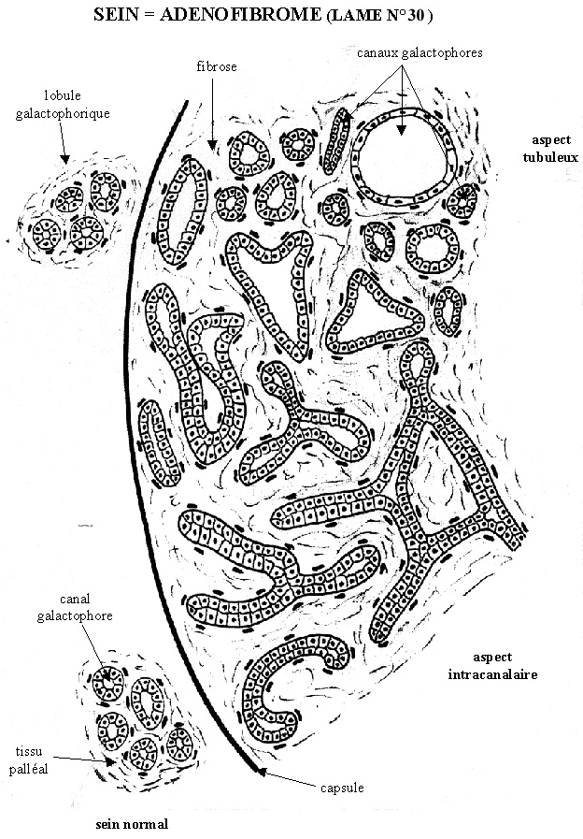
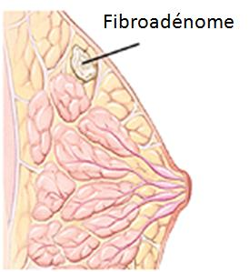
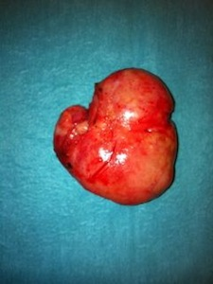
Ex : Adénofibrome du sein

Slide 16
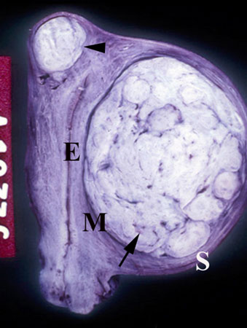
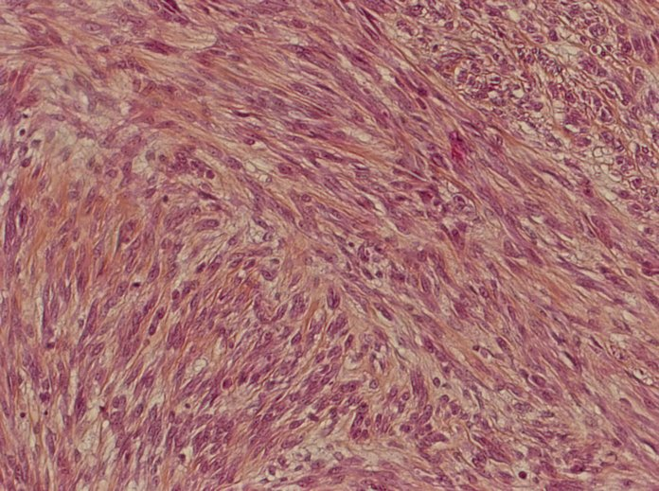
Ex : Le léiomyome utérin

Slide 17
IV. Les Caractères fondamentaux de la néoplasie :
B. Tumeurs malignes :
1. Les caractères évolutifs :
Croissance rapide.
Envahissement local : en détruisant les tissus voisins
Se compliquent par des métastases.
Récidive : l’exérèse complète est difficile, récidive possible après exérèse supposée complète.
L’évolution, en l’absence de traitement, se fait spontanément vers la mort.

Slide 18
IV. Les Caractères fondamentaux de la néoplasie :
B. Tumeurs malignes :
2. Les caractères macroscopiques :
Mal limitées, non encapsulées
Contours irréguliers
Elles détruisent et envahissent l’organe dans lequel elles ont pris naissance, ainsi que les organes de voisinage.
Les foyers de nécrose et d’hémorragie sont habituels.
3. Les caractères histologiques :
Les cellules malignes présentent des atypies cytonucléaires.
Les mitoses ++

Slide 19
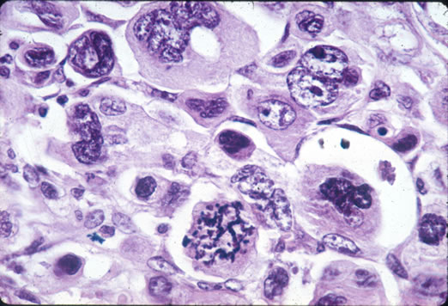
Atypies cytonucléaires
Forme irrégulière
Hyperchromatisme
Augmentation du rapport N/C
Multinucléation
Nucléoles volumineux multiples
Monstruosités
Mitoses anormales (tripolaire)

Slide 20
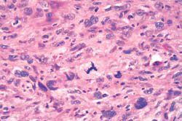
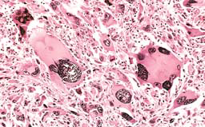
Anomalies cytonucléaires des cellules malignes

Slide 21
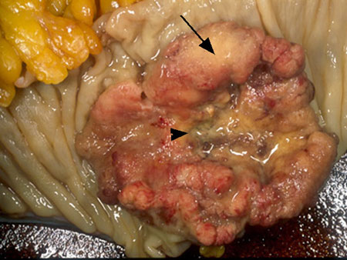
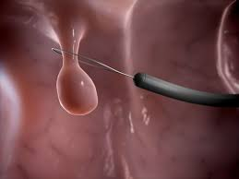
Adénocarcinome colique

Slide 22
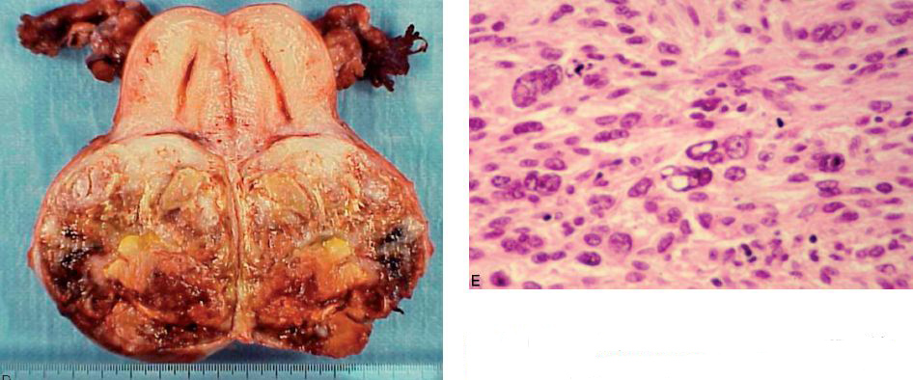
Leiomyosarcome utérin

Slide 23
Tableau comparatif entre les tumeurs bénignes et celles malignes :
Tumeurs bénignes | Tumeurs malignes
Bien limitée | Mal limitée
Encapsulée | Non encapsulée
Histologiquement semblable au tissu d’origine (bien différenciée) | Plus ou moins semblable au tissu d’origine
Cellules régulières | Cellules irrégulières (cellules cancéreuses)
Croissance lente | Croissance rapide
Refoulement sans destruction des tissus voisins | Envahissement des tissus voisins
Pas de récidive locale après exérèse complète | Exérèse complète difficile. Récidive possible après exérèse supposée complète
Pas de métastase | Métastase

Slide 24
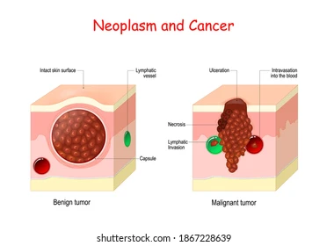

Slide 25
IV. Les Caractères fondamentaux de la néoplasie :
B. Tumeurs malignes :
4. Différenciation tumorale :
Le tissu tumoral tend à reproduire la structure et la fonction d’un tissu normal :
soit le plus souvent, l’aspect du tissu dont les cellules tumorales sont originaires
soit plus rarement un tissu différent : la tumeur est dite métaplasique.
Exemple : l’épithélium bronchique est bordé d’un épithélium cylindrique cilié. Les tumeurs bronchiques peuvent être des tumeurs à différenciation glandulaire ou des tumeurs à différenciation malpighienne lorsqu’elles surviennent sur une métaplasie malpighienne de l’épithélium bronchique.

Slide 26
IV. Les Caractères fondamentaux de la néoplasie :
B. Tumeurs malignes :
4. Différenciation tumorale :
La différentiation d’une tumeur est sa tendance à ressembler à un tissu normal ou embryonnaire.
La tumeur est dite :
  Bien différenciée, lorsqu’elle ressemble nettement et de façon homogène au tissu normal ;
  Peu différenciée lorsque la ressemblance est lointaine ou focale ;
  Indifférenciée, ou anaplasique (ex : carcinome indifférencié défini comme une tumeur à différenciation épithéliale dont il est impossible de préciser la différenciation glandulaire ou malpighienne).

Slide 27
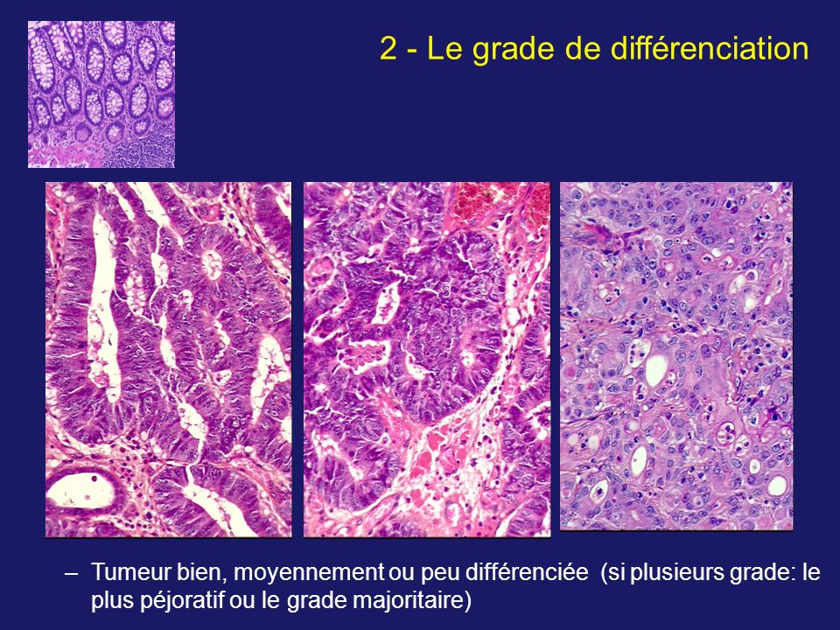
Le tissu tumoral ressemble plus ou moins au tissu d’origine.

Slide 28
IV. Les Caractères fondamentaux de la néoplasie :
B. Tumeurs malignes :
5. Caractères moléculaires de la cellule cancéreuse :
Le cancer est une pathologie de l’ADN dans laquelle les cellules accumulent des altérations génétiques aboutissant à des anomalies morphologiques et biologiques.
Parmi les caractéristiques fondamentales des cellules cancéreuses :
    La perte de l’adhésion intercellulaire
    La perte de l’inhibition de contact
    Le caractère éternel : c’est à dire l’immortalité de la cellule.

Slide 29
IV. Les Caractères fondamentaux de la néoplasie :
B. Tumeurs malignes :
5. Caractères moléculaires de la cellule cancéreuse :
Ces anomalies génétiques s’accumulent généralement en plusieurs années. Au cours de ce processus en plusieurs étapes, le génome des cellules tumorales acquiert des allèles mutants
De proto-oncogènes
De gènes suppresseurs de tumeur
De gènes contrôlant directement ou indirectement l’intégrité de l’ADN.
La conséquence de ces anomalies génétiques est l’acquisition de nouvelles propriétés, dont :
La capacité de générer leurs propres signaux mitogènes ;
De résister aux signaux externes d’inhibition de la croissance ;
De proliférer sans limite (immortalisation) ;
D’infiltrer les tissus adjacents ;
De constituer une néo-vascularisation (angiogenèse).

Slide 30
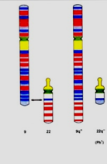
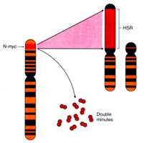
IV. Les Caractères fondamentaux de la néoplasie :
B. Tumeurs malignes :
5. Caractères moléculaires de la cellule cancéreuse :
Anomalies chromosomiques
Anomalies quantitatives :
Cellules cancéreuses souvent aneuploïdes
Anomalies qualitatives :
- Translocations : Cancers hématopoïétiques +++
Leucémie myéloïde chronique : 9-22
- Délétions: chr 13 Rétinoblastome
- Amplification : Neuroblastome

Slide 31
IV. Les Caractères fondamentaux de la néoplasie :
C. Tumeurs de potentiel évolutif intermédiaire (borderline)
Les caractères opposant les tumeurs bénignes et les tumeurs malignes constituent un schéma valable dans la plupart des cas.
Toutefois, il y a des cas où les critères morphologiques ne correspondent pas à l’évolution.
Les critères macroscopiques et microscopiques d’une tumeur ne permettent parfois pas d’en affirmer la nature bénigne ou maligne

Slide 32
IV. Les Caractères fondamentaux de la néoplasie :
C. Tumeurs de potentiel évolutif intermédiaire (borderline)
Continuum entre certaines tumeurs bénignes et tumeurs malignes
Adénomes coliques et adénocarcinomes coliques,
Tumeurs urothéliales papillaires.
Ce continuum appelé « progression tumorale » correspond à l’acquisition progressive par la tumeur d’un phénotype de malignité, d’anomalies chromosomiques et géniques en nombre croissant.
Tumeurs à malignité locale
Tumeur dont les caractères histologiques et macroscopiques sont malins mais dont l’agressivité est locale. Exemple : carcinome basocellulaire de la peau, qui est invasif mais ne donne pas de métastase.

Slide 33
IV. Les Caractères fondamentaux de la néoplasie :
C. Tumeurs de potentiel évolutif intermédiaire (borderline)
Tumeurs d’agressivité locale
Caractères histologiques bénins contrastant avec une infiltration des tissus avoisinants et une tendance à la récidive en raison des difficultés de l’exérèse (ex : les fibromatoses).

Slide 34
Bases des classifications et moyens
diagnostics des tumeurs

Slide 35
Le plan du cour
Bases des classifications
Nomenclature
Méthodes diagnostiques des tumeurs

Slide 36
I. Les bases des classifications des tumeurs :
La classification des tumeurs est fondée sur :
  Organe ou Tissu d’origine
  Type histologique
  Degré de malignité

Slide 37
I. Les bases des classifications des tumeurs :
A. Type histologique :
Les tumeurs sont divisées en 2 grands groupes :
Tumeurs épithéliales :
  Tumeurs malpighiennes
  Tumeurs paramalpighienne
  Tumeurs glandulaires
Tumeurs non épithéliales :
  Tumeurs conjonctives
  Tumeurs lymphoïdes et hématopoiétiques
  Tumeurs des séreuses
  Tumeurs du SNC, SNP
  Tumeurs germinales
  Tumeurs embryonnaires

Slide 38
I. Les bases des classifications des tumeurs :
B. Degré de malignité :
Les tumeurs sont divisées, en fonction de leur degré de malignité et de leur potentiel évolutif, en 2 catégories principales:
  Tumeurs bénignes
  Tumeurs malignes
  Tumeur de potentiel évolutif intermédiaire (borderline)

Slide 39
II. Les nomenclatures :
Racine
Suffixe
Tumeur
± adjectif

Slide 40
Racine
Suffixe
Tumeur
± adjectif
II. Les nomenclatures :
A. La racine :
définit le type histologique :
Adéno : désigne une tumeur glandulaire
Rhabdomyo : une tumeur musculaire striée
Leiomyo : une tumeur musculaire lisse ….)

Slide 41
II. Les nomenclatures :
B. Le suffixe :
« ome » est utilisé pour nommer les tumeurs bénignes
Adénome
Rhabdomyome
Leiomyome
Il existe cependant des exceptions (ex : les lymphomes et les mélanomes sont des tumeurs malignes).
Racine
Suffixe
Tumeur
± adjectif

Slide 42
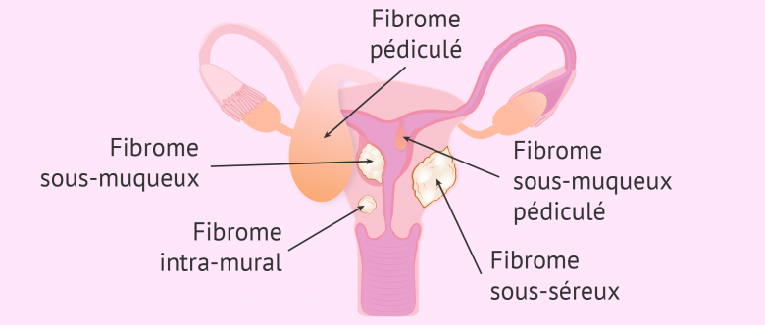
Racine
Suffixe
Tumeur
± adjectif
II. Les nomenclatures :
B. Le suffixe :
« matose » désigne la présence de tumeurs multiples ou diffuses :
Angiomatose
Leiomyomatose
Adénomatose

Slide 43
Racine
Suffixe
Tumeur
± adjectif
II. Les nomenclatures :
B. Le suffixe :
« carcinome » désigne une tumeur maligne épithéliale :
Adénocarcinome
« sarcome » désigne une tumeur maligne conjonctive :
Rhabdomyosarcome

Slide 44
Racine
Suffixe
Tumeur
± adjectif
III. Les nomenclatures :
B. Le suffixe :
« blastome » désigne une tumeur embryonnaire :
Rétinoblastome
Néphroblastome
Neuroblastome

Slide 45
Racine
Suffixe
Tumeur
± adjectif
II. Les nomenclatures :
C. L’adjectif :
1. Grade :
Le grade d’un cancer se fonde sur des critères histologiques tels :
  Le degré de différenciation tumorale
  L’activité mitotique
  Le sévérité des atypies cytonucléaires
  La présence ou non de la nécrose.
Il est défini différemment selon l’organe considéré.
Ex : le score de Nottingham des carcinomes mammaires prend en compte 3 variables : la différenciation glandulaire, les atypies cyto-nucléaires et le nombre de mitoses.

Slide 46
Racine
Suffixe
Tumeur
± adjectif
II. Les nomenclatures :
C. L’adjectif :
2. Stade :
Le stade (ou degré d’extension) des cancers est défini selon le système de stadification internationale TNM. Il est basé sur :
La taille de la tumeur primitive et/ou son extension aux tissus et organes de voisinage (T)
L’importance de la dissémination aux ganglions lymphatiques régionaux (N)
La présence ou l’absence de métastases (M).
Chacune de ces trois lettres est suivie d’un chiffre variant de 0 (absent) à 4 au
maximum, ou d’un X en cas d’impossibilité d’évaluation.
Cette TNM peut être précédée d’une lettre, qui apporte une précision
Supplémentaire :
c TNM : TNM clinique (définit l’opérabilité de la tumeur)
p TNM: TNM fait par un pathologiste (Réévalue le TNM après chirurgie)
y TNM : TNM post thérapeutique (radiothérapie ou chimiothérapie)

Slide 47
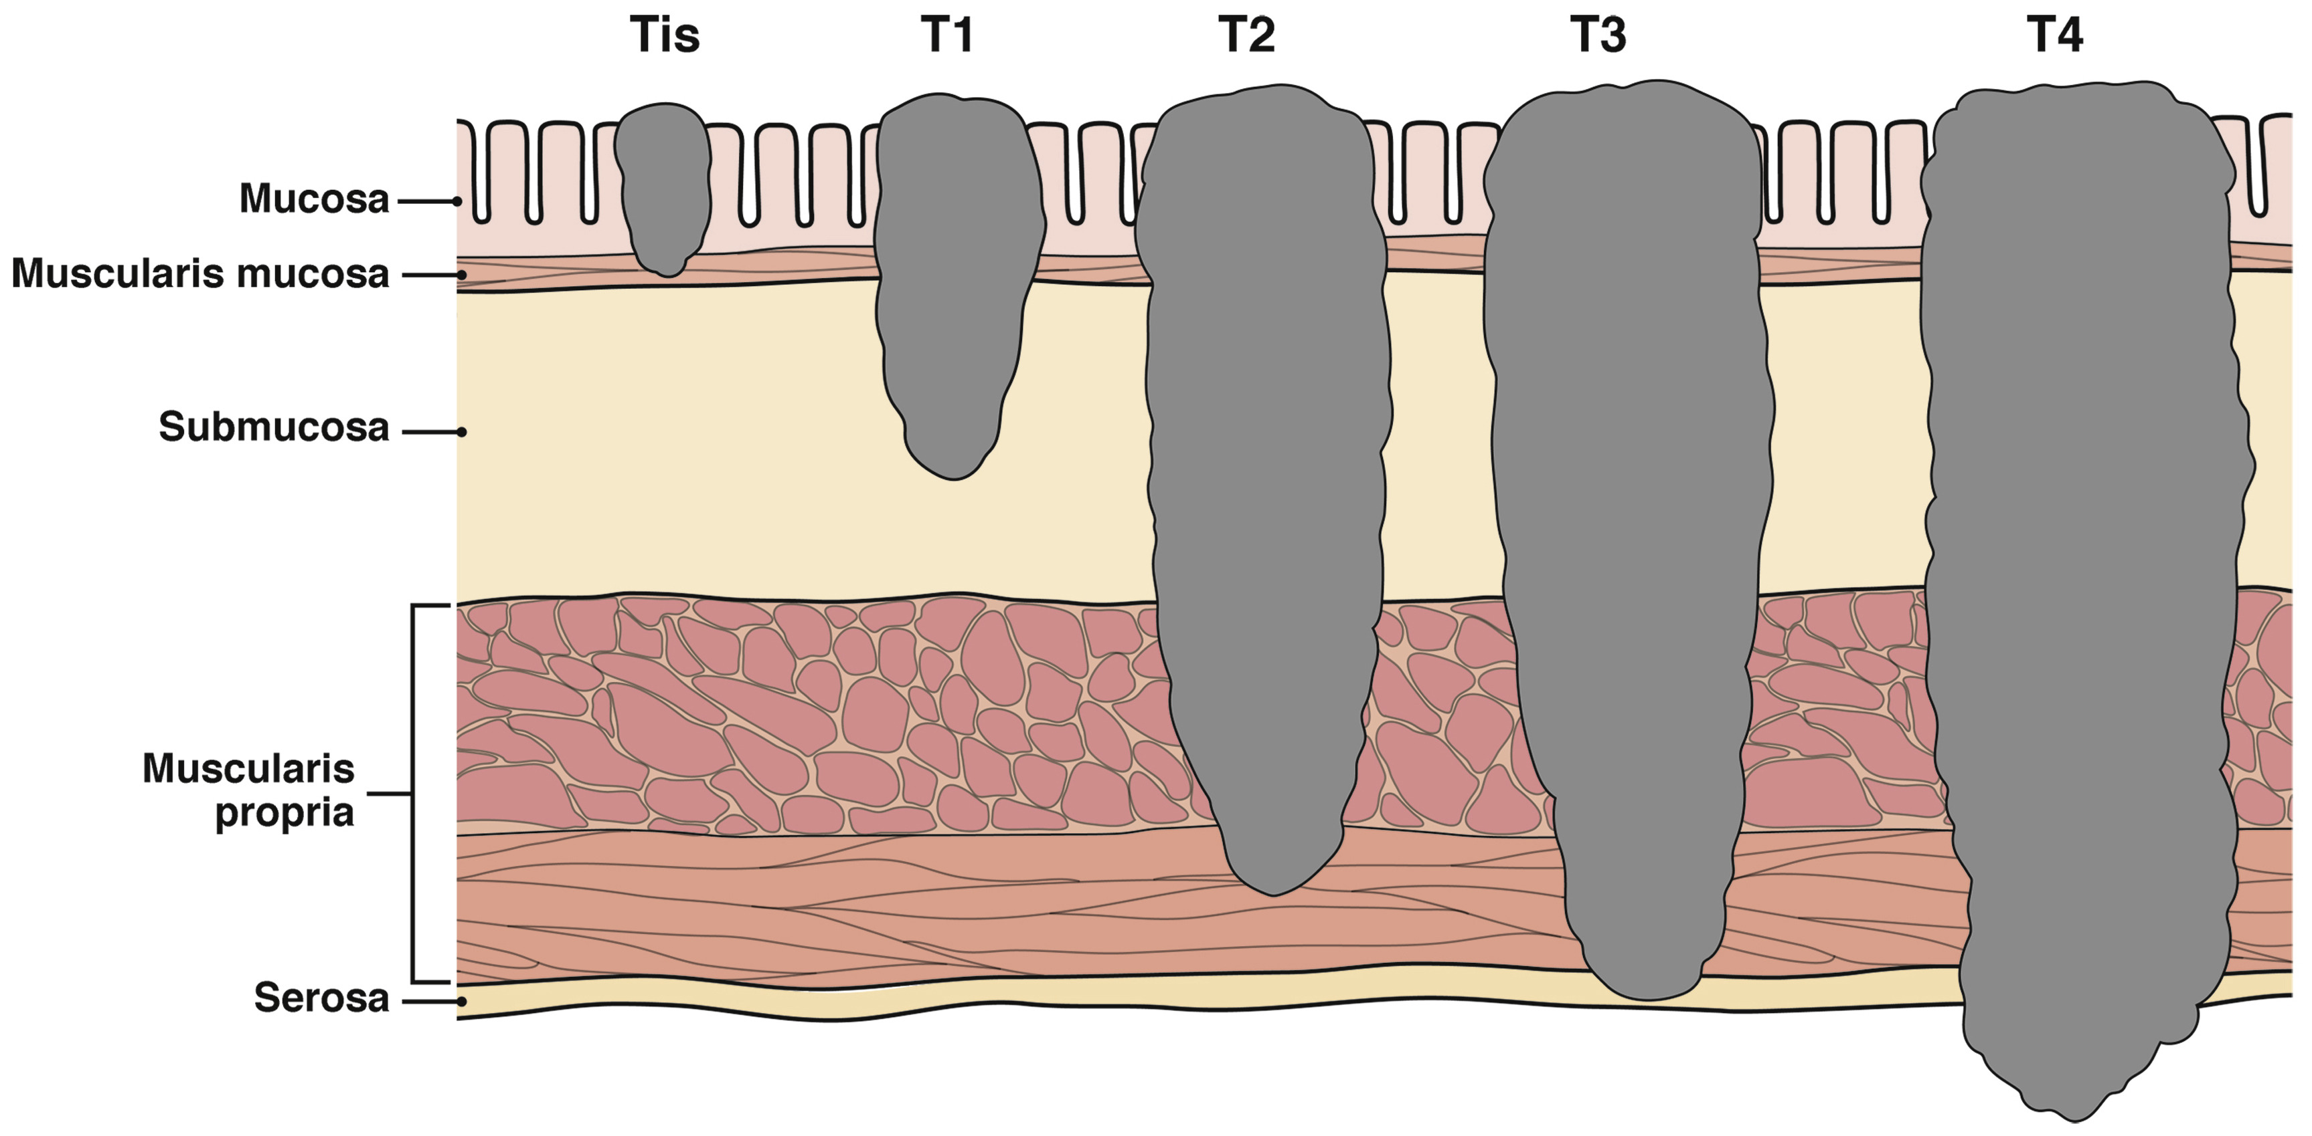

Slide 48
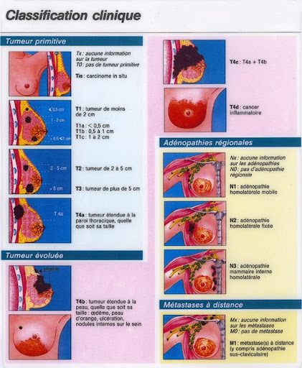

Slide 49
II. Les nomenclatures :
Classification de quelques tumeurs épithéliales :
Cellule ou tissu d’origine | Tumeur bénigne | Tumeur maligne
Epithélium malpighien | Papillome malpighien | Carcinome épidermoïde
Epithélium transitionnel | Papillome transitionnel | Carcinome transitionnel
Epithélium glandulaire | Adénome | Adénocarcinome

Slide 50
II. Les nomenclatures :
Classification de quelques tumeurs conjonctives :
Cellule ou tissu d’origine | Tumeur bénigne | Tumeur maligne
Fibroblastes | Fibrome | fibrosarcome
Cellules musculaires lisses | leiomyome | leiomyosarcome
Cellules musculaires striées | rhabdomyome | rhabdomyosarcome
Adipocytes | lipome | liposarcome
Cellules endothéliales | angiome | angiosarcome
Cellules cartilagineuses | chondrome | chondrosarcome
Cellules osseuses | ostéome | ostéosarcome

Slide 51
II. Les nomenclatures :
Classification de quelques tumeurs des tissus hématopoïétiques :
Cellule ou tissu d’origine | Tumeur bénigne | Tumeur maligne
Lymphocytes |  | Syndromes lympho-prolifératifs Lymphomes non Hodgkiniens Lymphome de Hodgkin
Myéloïdes |  | Syndromes myéloprolifératifs

Slide 52
III. Les nomenclatures :
Classification de quelques tumeurs dérivées d’autres tissus :
Cellule ou tissu d’origine | Tumeur bénigne | Tumeur maligne
mélanocyte | nævus | mélanome
mésothélium | Mésothélium bénin | Mésothéliome malin
Tissu méningé | méningiome | Méningiome malin
Nerf périphérique | Schwannome | Tumeur maligne des gaines nerveuses périphériques
Cellules gliales | astrocytome | astrocytome malin III glioblastome

Slide 53
III. Les nomenclatures :
Classification des tumeurs du tissu germinal et des annexes embryonnaires :
Cellule ou tissu d’origine | Tumeur bénigne | Tumeur maligne
Spermatogonies |  | Séminome
Sac vitellin |  | Tumeur du sac vittellin
Placenta | Mole hydatiforme | choriocarcinome
Disque embryonnaire |  | Carcinome embryonnaire
Complexes (pluritissulaire) | Tératome mature | Tératome immature

Slide 54
III. Méthodes diagnostiques des tumeurs :
L’étude anatomopathologique a pour but de préciser :
La nature histologique de la tumeur
Son agressivité potentielle
Son pronostic
Sa capacité à répondre à des traitements de plus en plus spécifiques.
Cytologie :
Prélèvements cytologiques : Ex: frottis de lésions cutanéomuqueuses, aspirations bronchiques, cytoponction d’organes profonds.
Non invasif. Diagnostic d’orientation +++.

Slide 55
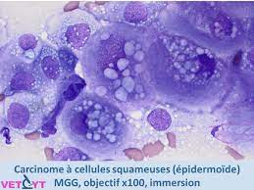
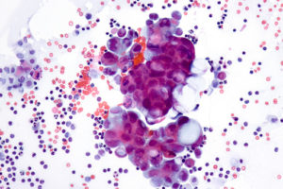

Slide 56
III. Méthodes diagnostiques des tumeurs :
B. Histologie :
Le diagnostic histologique nécessite de disposer d’échantillons de bonne qualité, représentatifs de la tumeur et n’ayant pas subi d’altérations pendant leur prélèvement ou leur transport.
Coloration HE : constitue la base du diagnostic anatomopathologique (type histologique, grade, stade, limites).

Slide 57
III. Méthodes diagnostiques des tumeurs :
C. Histochimie :
Techniques complémentaires : confirme ou ou précise le diagnostic.
Colorations histochimiques : mise en évidence de particularités des cellules tumorales (ex : mucosécrétion avec le bleu Alcian).

Slide 58
III. Méthodes diagnostiques des tumeurs :
D. Immunohistochimie :
L’immunohistochimie avec des anticorps mono-ou polyclonaux est fréquemment utilisée en pathologie tumorale.
L’utilisation de combinaisons d’anticorps dont le choix est orienté par l’étude histologique permet de préciser dans la plupart des cas la nature des tumeurs peu différenciées et l’origine primitive des métastases.
Des anticorps permettent de déterminer la nature des filaments intermédiaires du cytosquelette des cellules. Ces filaments ont une répartition spécifique au sein des grands types de cellules :
  Filaments de cytokératine dans les cellules épithéliales,
  Filaments de vimentine dans les cellules conjonctives,
  Filaments de desmine dans les cellules musculaires,
  Neurofilaments dans les cellules nerveuses.
Ainsi un carcinome est habituellement cytokératine positif et vimentine négatif, alors qu’un sarcome a le phénotype inverse.

Slide 59
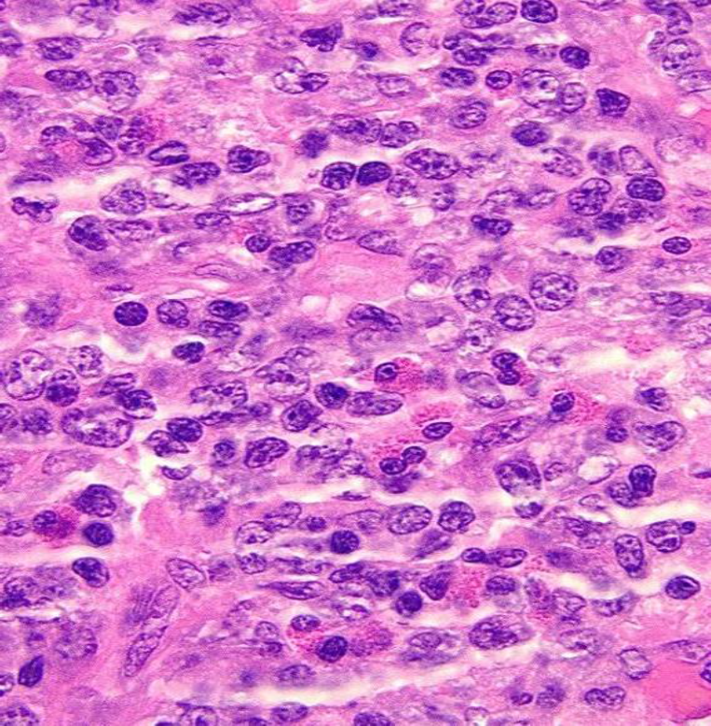
III. Méthodes diagnostiques des tumeurs :
D. Immunohistochimie :
Les marqueurs de surface sont aussi spécifiques de types cellulaires :
Antigène CD20 (lymphocyte B),
Antigène épithélial de membrane (cellules épithéliales),
Neural cell adhesion molecule (NCAM) (cellules nerveuses et neuro-endocrines), etc.
CD20
LMNH

Slide 60
III. Méthodes diagnostiques des tumeurs :
D. Immunohistochimie :
Des marqueurs cytoplasmiques correspondant à des produits de sécrétion ou des molécules fonctionnelles sont aussi exploités :
Mucines (adénocarcinomes),
Chromogranine (cellules neuro-endorines),
HMB45 (mélanocytes),
Thyroglobuline (thyroïde).

Slide 61
III. Méthodes diagnostiques des tumeurs :
D. Immunohistochimie :
Des anticorps dirigés contre des molécules ayant une valeur pronostique ou thérapeutique sont de plus en plus utilisés.
Dans le cancer du sein :
L’expression des récepteurs hormonaux renseignent sur la réponse à un traitement anti-hormonal.
La surexpression de Her2 renseignent sur la réponse à une thérapie ciblée.

Slide 62
III. Méthodes diagnostiques des tumeurs :
E. La biologie moléculaire :
Les techniques de pathologie moléculaire sont utilisées pour mettre en évidence des altérations moléculaires survenues dans les cellules tumorales.
Elles peuvent être réalisées sur coupe histologique (ex : hybridation in situ) ou après extraction de l’un des constituants moléculaire du tissu.
Les techniques de pathologie moléculaire ont :
Une valeur diagnostique
Une valeur pronostique dans certaines tumeurs malignes
Une valeur thérapeutique : peuvent aider à prévoir la réponse à une thérapie ciblée (théranostique)
Une valeur de dépistage : diagnostiquer une prédisposition héréditaire à développer un cancer.

Slide 63
III. Méthodes diagnostiques des tumeurs :
E. La biologie moléculaire :
Les réarrangements chromosomiques peuvent aider au typage des lymphomes (ex : t(14 ;18) des lymphomes folliculaire, t(8 ;14) des lymphomes de Burkit, t(2 ;5) des lymphomes anaplasiques), des sarcomes ou des tumeurs pédiatriques.
Les mutations d’un gène peuvent être assez spécifiques d’une tumeur (ex : gène KIT pour les tumeurs stromales digestives).
Autres altérations chromosomiques :
Il peut s’agir d’anomalies de nombre (ex : hyperploïdie, aneupmoïdie), ou de structure (ex : L’isochromosome 17q dans les médulloblastomes). Dans les tumeurs à un stade avancé, ces altérations peuvent être très complexes, et différentes d’une cellule à l’autre (sous-clones).

Slide 64
III. Méthodes diagnostiques des tumeurs :
E. La biologie moléculaire :
Les cibles thérapeutiques
  HER2 dans les cancers du sein (Immunohistochimies et FISH)
  C-kit (IHC et mutations) (GIST)
  EGFR (IHC, FISH mutations) cancers du poumon et du colon
  KRAS dans le cancer du colon ….

